Slide 1
Костанайский государственный университет им. А. Байтурсынова
Дулатов Берик Кайратович, преподаватель кафедры истории Казахстана, магистр педагогических наук по специальности «История»

Slide 2
Ликвидация неграмотности
населения и развитие культуры в Казахстане в 1920-1930-е гг.

Slide 3
Государственный характер
Положение ВЦИК от 16 октября 1918 г. «Об единой трудовой школе»
Постановление Наркомпроса РСФСР от 31 октября 1918 г. «О школах национальных меньшинств»
Подписанный Лениным 26 декабря 1919 г. декрет «О ликвидации неграмотности среди населения РСФСР»

Slide 4
В 1920-1921 г.
2412 пунктов по ликвидации неграмотности
72232 человека обучено

Slide 5
Лето 1918
Газета «Заря свободы »
Семиреченский областной революционный орган Советов
Решение Верненского учительского союза открыть
5 школ для неграмотных всех возрастов
1 школа для умеющих немного читать и писать

Slide 6
Процесс преодоления азбучной неграмотности стал приобретать организованный и системный характер.
Этому способствовало прежде всего образование Наркомпроса ТуркАССР и школьного отдела Кирревкома

Slide 7
Цель и задачи ликбезработы, ее содержание обозначились в
Положение Наркомпроса Туркреспублики об организации курсов по ликвидации неграмотности среди взрослого населения городов и сел
26 июля 1918 г.
Декрет ЦИК Советов Туркреспублики о введении обязательного обучения среди взрослого населения
3 декабря 1919 г.

Slide 8
Цели:
1.Дать общее развитие, общее образование
2.Развить эстетическое и общественное чувство
3.Научить какому-нибудь ремеслу, значимое в деле развития производительных сил родины

Slide 9
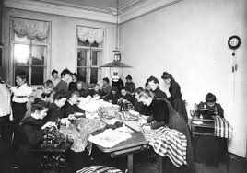
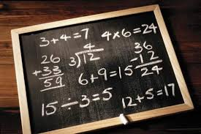
В учебный план курсов входили
Специальные занятия
(сапожное, портняжное, столярное, слесарное, кузнечное ремесло и др.)
Искусствоведение, пение, рисование, изучение драматических произведений
Общеобразовательные предметы
(чтение, письмо, арифметика, природоведение, бухгалтерия)

Slide 10
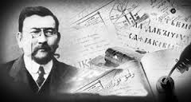
О дефиците финансовых и материальных ресурсов писал А.Байтурсынов в 1923 г.

Slide 11
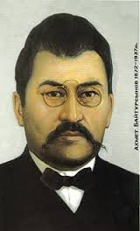
«Народник-националист Байтурсынов является и первым казахским ученым-лингвистом. Он реформатор орфографии казахского языка, основоположник его грамматики и основатель теории казахской литературы», - писали о нем его современники

Slide 12
Итоги ликвидации неграмотности в 1926 г.
общий
17,8%
казахи
6,9%
русские
36%
прочие
33,4%

Slide 13
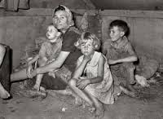
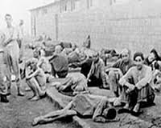
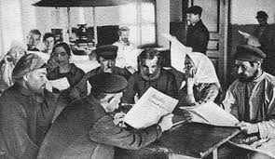
В последующие годы упало число обученных неграмотных и малограмотных.
Причина – голод.

Slide 14
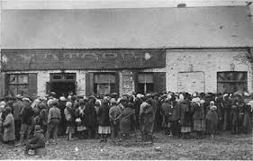
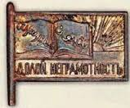
Лишь в 1924-1925 годах наметился подъем ликбезработы.
преодоление
голода
успех в
экономике
создание всесоюзного общества «Долой неграмотность»

Slide 15
В 1939 г. грамотность населения до 50 лет составила 83,6%

Slide 16
Итоги ликвидации неграмотности в 1939 г.
общий
61,4%
казахи
54,5%
русские
70,4%
прочие
56,5%

Slide 17
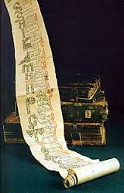
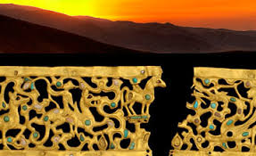
Несмотря на все деформации и недостатки, приобщение широких слоев населения к азбучной грамоте является одним из позитивных итогов строительства новой культуры в Казахстане.

Slide 18
Динамика культурной модернизации.

Slide 19
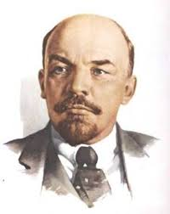
«Политически победить можно в несколько недель, на войне можно победить в несколько месяцев, а культурно победить в такой срок нельзя, по самому существу дела тут нужен срок более длинный, и надо к этому сроку приспособиться, расчитывая свою работу, проявляя наибольшее упорство, настойчивость и систематичность» В.И.Ленин

Slide 20
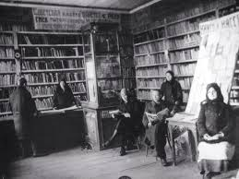
27 декабря 1917 г. в пос. Мартук начал работу культурно-просветительный кружок. На 1 января 1918 г. членов кружка насчитывалось 30 человек

Slide 21
Культпросветучреждения при школах открывались по 2 причинам:
2. Наличие
пришкольных
библиотек и
изб-читален
1. Нехватка
специалистов

Slide 22
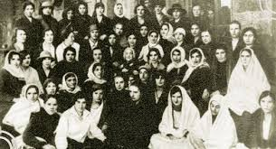
8 марта 1925 г. в городе Джаркент состоялось торжественное открытие женского клуба им. Цеткин

Slide 23
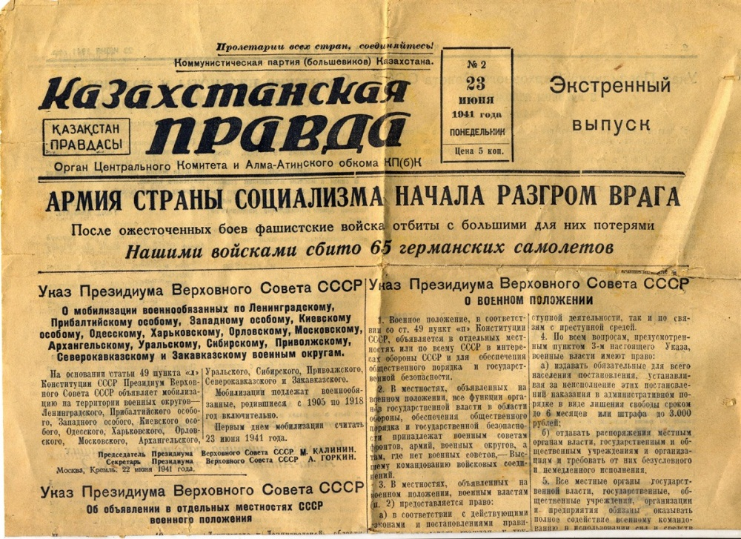
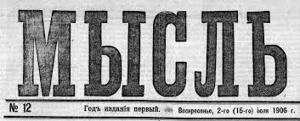
С 1921 г. стали выходить газеты:
«Степная правда» (ныне «Казахстанская правда»)
«Кызыл Казахстан» (ныне «Акикат»)
«Известия» обкома партии (ныне «Мысль»)

Slide 24
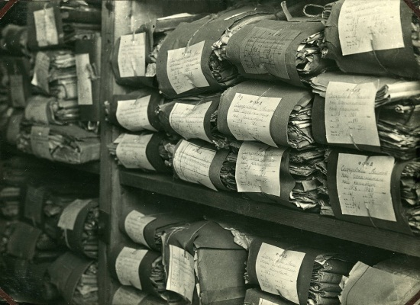
Заметным явлением в научной жизни края стало создание Центрального краевого архива в 1921 г. В 1920 годы первые научные учреждения появились в системе Наркомздрава и Наркомзема

Slide 25
Только за 1920-1924 годы общество изучения Казахстана издало 7 выпусков трудов, количество членов общество выросло с 38 до 80 человек.

Slide 26
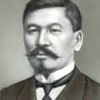
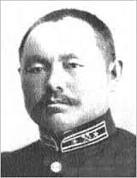
Благодаря его деятельности были опубликованы научные труды Дулатова, Рязанова, Тынышпаева, Чулошникова.

Slide 27
Международное признание получила книга А.В.Затаевича «1000 песен казахского народа», изданная в 1925г.

Slide 28
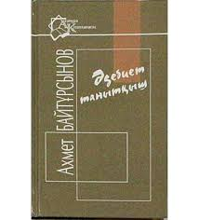
Крупный вклад в становление литературоведения и языковедения внес А.Байтурсынов.
Его книги: «Жаңа әлипбі», «Тіл жұмсар» «Әдебиет танытқыш», изданные в 1926 и 1928 годах

Slide 29
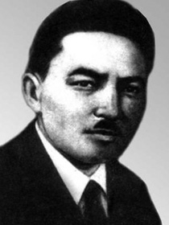
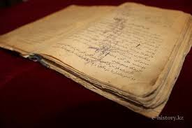
в 1920 годы Аймаутов опубликовал ряд работ по педагогике и психологии.

Slide 30
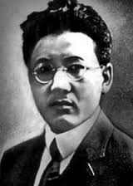
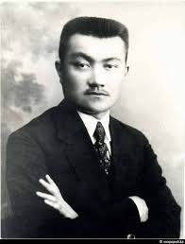
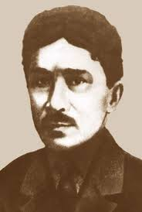
Т.Рыскулов, С.Асфендияров, С.Садвакасов – по истории Казахстана и Средней Азии

Slide 31
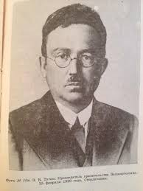
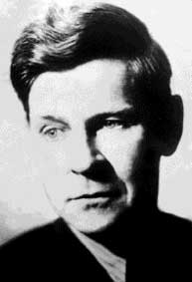
Ученые-экономисты Т.Шонанов, М.Г.Сириус и др. опубликовали статьи монографии о преобразованиях в аграрной экономике республики и их последствиях

Slide 32
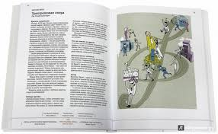
В годы Великой Отечественной войны казахская литература обогатилась произведениями, посвященными проблемам защиты Отечества.

Slide 33
Стихотворение Ж.Жабаева «Ленинградцы –
дети мои», публицистические выступления Б. Булкышева на страницах «Комсомолькой правды» читали во всех уголках Советского Союза

Slide 34
Увидел свет первый том романа-эпопеи «Путь Абая» М.Ауэзова.
Казахская советская литература стала составной частью новой культуры

Slide 35
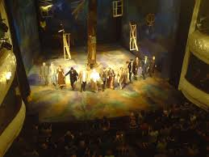
Театральное искусство развивалось преимущественно в рамках художественной самодеятельности масс.

Slide 36
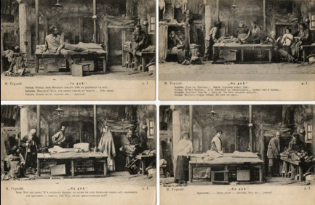
В 1919 г. местная интеллигенция село Тургень Верненского уезда осуществила постановку комедии Островского «В чужом пиру похмелье»; пьеса М.Горького «На дне» шла в городском театре Уральска

Slide 37
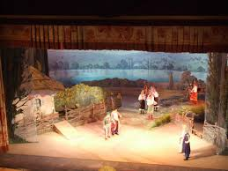
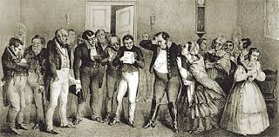
В Петропаловске поставили комедию Н.Гоголя «Ревизор», пьесу «Наталка-Полтавка» на украинском языке

Slide 38
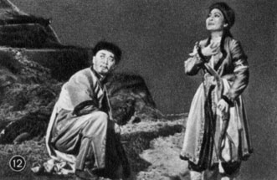
13 января 1926 г. состоялось торжественное открытие первого казахского профессионального театра постановкой отрывка из драмы Ауэзова «Енлик-Кебек»

Slide 39
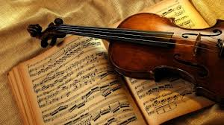
Музыкальная культура казахского народа получила широкое международное признание.

Slide 40
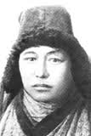
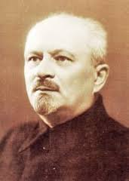
Красоту казахских песен и кюев первыми донесли до зарубежных слушателей исследователь А.В.Затаевич, певец А.Кашаубаев

Slide 41
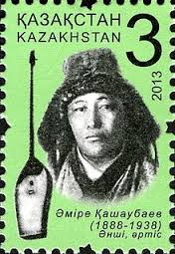
В 1925 певец А.Кашаубаев участвовал в этнографическом концерте на Всемирной выставке в Париже. Он исполнял песни «Агаш аяк», «Дударай», «Уш дос» и др.

Slide 42
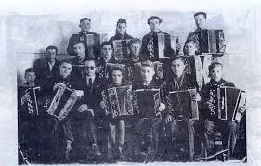
В 1932 г. в Алма-Ате открывается музыкальный техникум

Slide 43
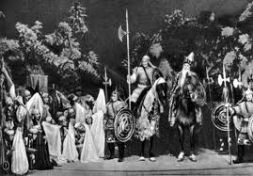
В 1933 г. открылась музыкальная школа для одаренных детей-казахов.
13 января 1934 г. спектаклем М.Ауэзова «Айман-Шолпан» состоялась премьера музыкальной студии.

Slide 44
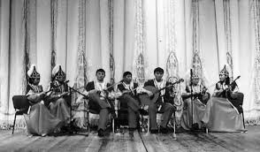
На слете выступил домбровой оркестр, организованный А.Жубановым при театрально-музыкальном техникуме

Slide 45
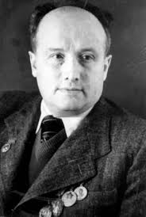
Композитор Брусиловский создает музыкальное пьесы «Кыз Жибек», «Жалбыр» и оперу «Ер Таргын», вошедшие в золотой фонд казахской музыки.

Slide 46
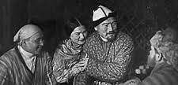
В 1936 г. с помощью российских киноспециалистов началась подготовка к созданию художественного фильма «Амангельды». Сценарий написали писатели Майлин, Мусрепов и драматург Иванов

Slide 47
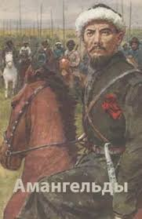
В 1939 г. вышел на экран снятый на киностудии «Ленфильм» «Амангельды»

Slide 48
За неполные три десятилетия в Казахстане коренным образом изменился культурно-духовный облик республики. Окреп образовательный потенциал населения, сложилась широкая сеть культурно-просветительных учреждений.

Slide 49
Используемая литература:
История Казахстан, 4 том, Алматы «Атамура» 2010, стр. 397-424

